Slide 1

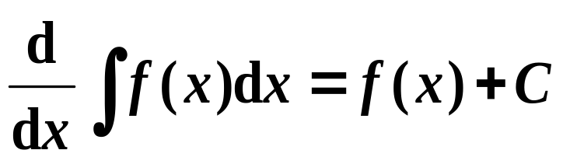
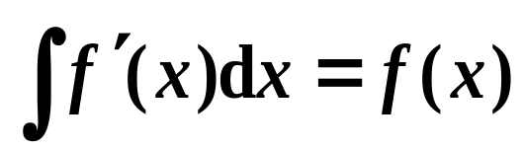
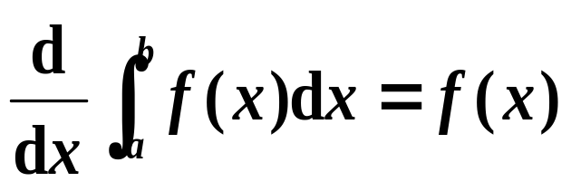
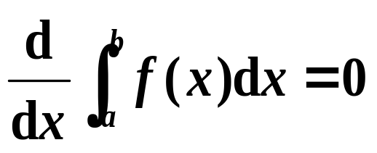
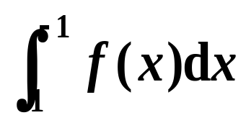


习题六 (B)
1. 下列各式正确的是 【 】
(A) (B)
(C) (D)
2. 如果 f (x)在[−1, 1]上连续函数, 且平均值为2, 则 = 【 】
(A) −1 . (B) 1. (C) −4. (D) 4.

Slide 2
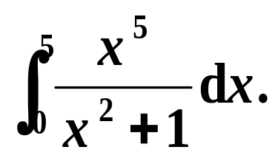
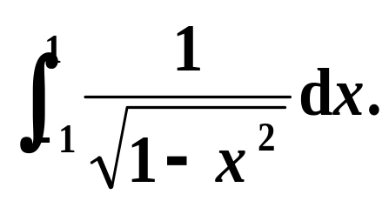
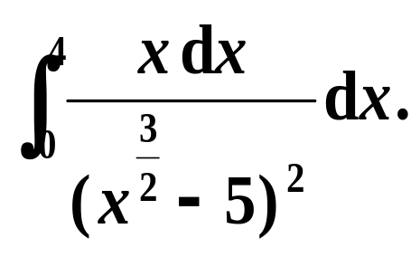
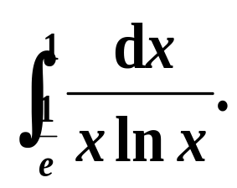
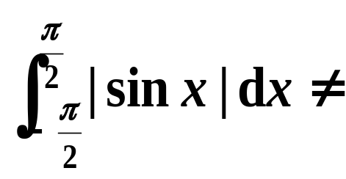
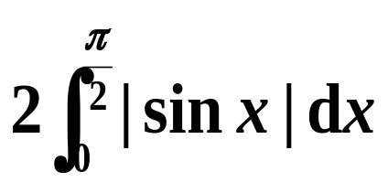
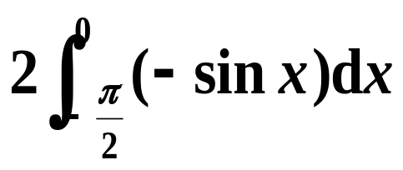
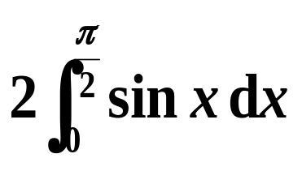
3. 下列积分能直接使用牛顿-莱布尼茨公式的是【 】
(A) (B)
(C) (D)
4. 【 】
(A) 0 (B)
(C) (D)

Slide 3
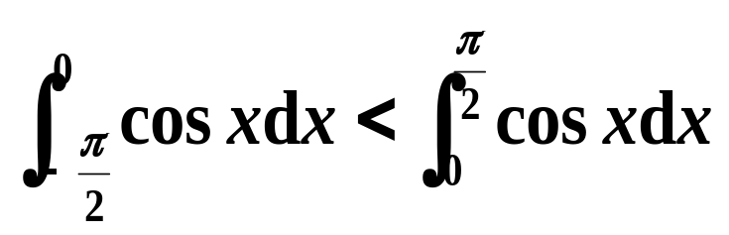
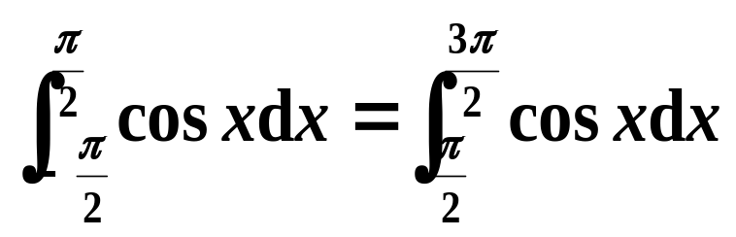
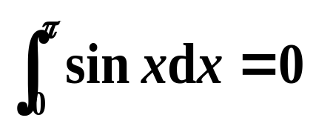
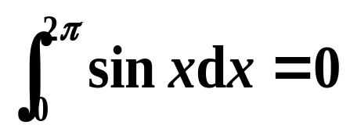
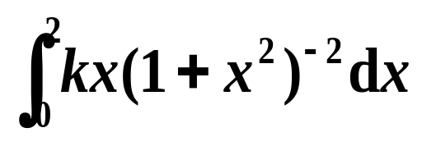
5. 根据定积分的几何意义, 下列各式中正确的是【 】
(A)
(B)
(C)
(D)
6. 使积分 =32 的常数 k =【 】
(A) 40 (B) − 40 (C) 80 (D) − 80

Slide 4
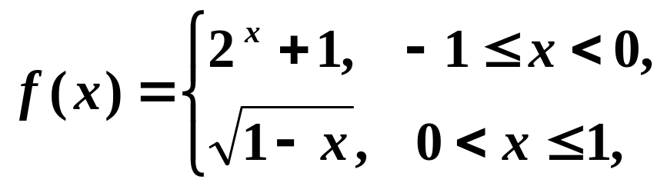
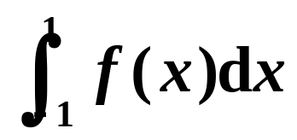
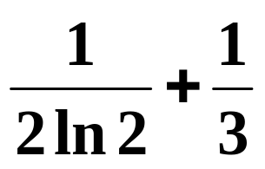
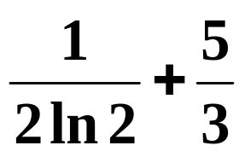
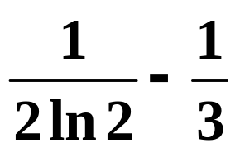
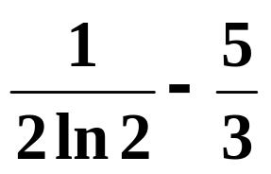
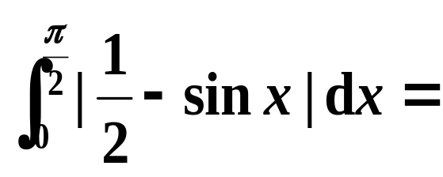
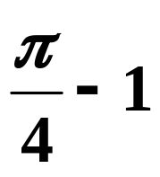
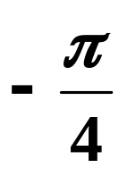
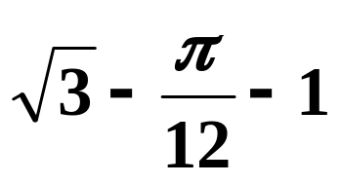

7 设 则 =【 】
(A) (B)
(C) (D)
8. 【 】
(A) (B) (C) (D) 0

Slide 5
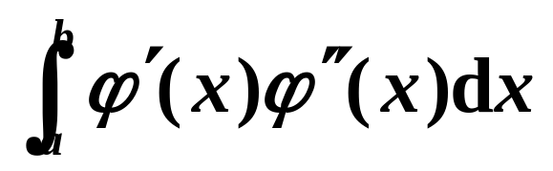
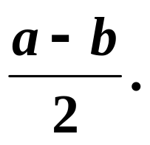
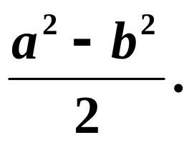
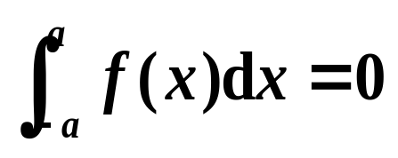
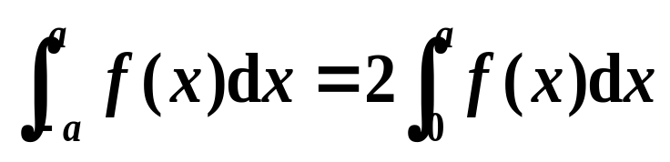
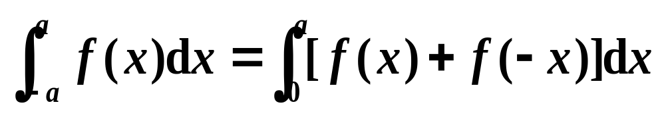
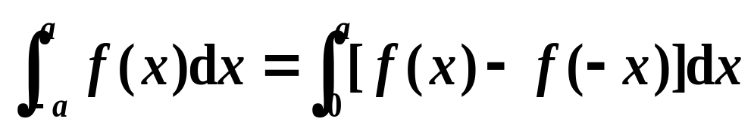
9. 设函数ϕ″ (x)在[a, b]上连续, 且ϕ′ (b)= a, ϕ′ (a)=b, 则 = 【 】
(A) a−b. (B) (C) a²−b². (D)
10. f (x)在[−a, a]上连续, 则下列各式正确的是 【 】
(A)
(B)
(C)
(D)

Slide 6
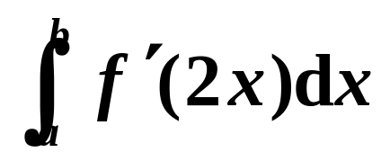

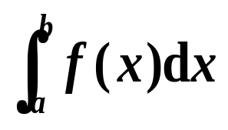
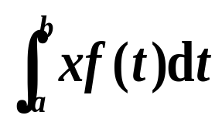
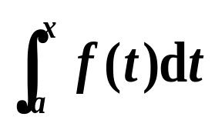
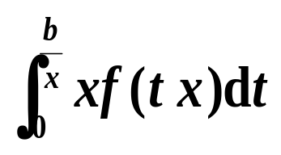
11. = 【 】
(A) f(a)− f(b) (B) f(2b)− f(2a)
(C) [f(2b)− f(2a)] (D) 2[f(2b)− f(2a)]
12. 设f(x)是连续函数, a, b是常数, 则下列说法中不正确的是 【 】
(A) 是常数
(B) 是 x 的函数
(C) 是 x 的函数
(D) 是x和t的函数

Slide 7
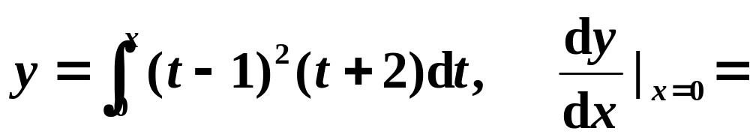
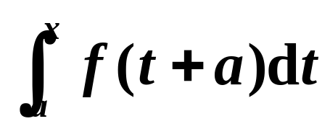
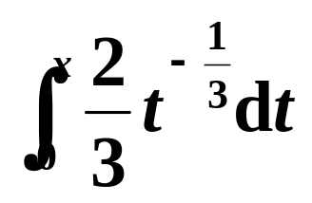
13. 则 【 】
(A) − 2. (B) 2 . (C) − 1 . (D) 1.
14. 已知F (x)是 f (x)的原函数, 则 =
【 】
(A) F(x)− F(a) (B) F(t)− F(a)
(C) F(x+a) − F(x−a) (D) F(x+a)− F(2a)
15. 函数 f (x)= 在[−1, 1]上有 【 】
(A) 驻点 (B) 极大值 (C) 极小值 (D) 拐点

Slide 8
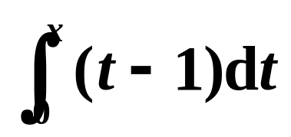
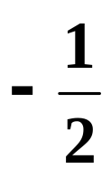
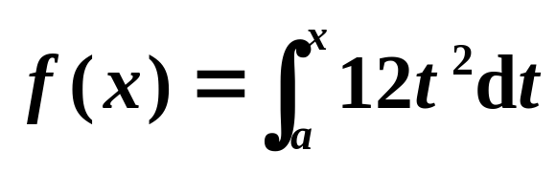
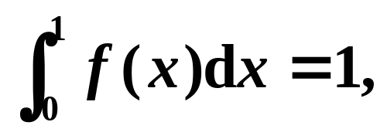
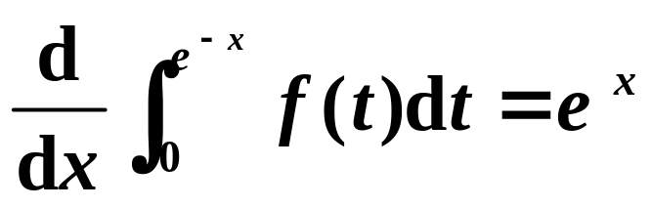
16. 设函数 y = , 则 y 有 【 】
(A) 极小值 (B) 极小值
(C) 极大值 (D) 极大值
17. 设 且 则 a = 【 】
(A) 0. (B) − 1 . (C) 1 . (D) 2.
18. 设 , 则 f (x) = 【 】
(A) x ² (B) −x ⁻² (C) e ^{2 x} (D) −e ^{− 2 x}

Slide 9
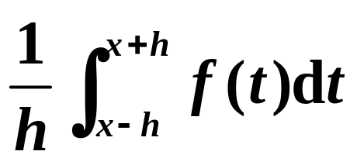
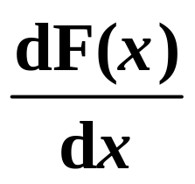





19. 设f (x)为连续函数, F (x)= (h>0), 则
= 【 】
(A) (B)
(C) (D)
20. 设 g (x) = x ³ +x⁴ , 当x→0时,
f(x) 是g (x) 的 【 】
(A) 等价无穷小量 (B) 同阶但非价无穷小量
(C) 高阶无穷小量 (D) 低阶无穷小量

Slide 10






21. = 【 】
(A) g (x) f(x) (B) g′ (x) f′ (x)
(C) g′ (x) f(x)+ g(x) f′ (x) (D) g(x) f (x) +g′ (x)
22. 设曲线 y=f (x)在[a , b]上连续, 则曲线 y=f (x), x = a , x=b及x轴所围成的图形的面积 S = 【 】
(A) (B)
(C) (D)

Slide 11





23. 下列图形中阴影部分的面积不等于定积分
的是 【 】
(A) (B)
(C) (D)
y
y
1
1
y =cosx
y =cosx
0
x
0
x
y
y
1
1
y = |cosx |
y =cosx
0
x
0
x

Slide 12





24. 下列积分中不是广义积分的是 【 】
(A ) (B)
(C ) (D)
25. 下列广义积分发散的是 【 】

Slide 13



26. 下列广义积分收敛的是 【 】
27. 已知广义积分 收敛于1 (k >0), 则
k =【 】
(A ) (B) (C ) (D)

Slide 14



28. 已知 且 =1,
则 k =【 】
(A ) (B) (C ) (D)

